Slide 1

Bibliotecas
Prof. Omero Francisco Bertol
(omero@utfpr.edu.br)
Agosto/2026

Slide 2
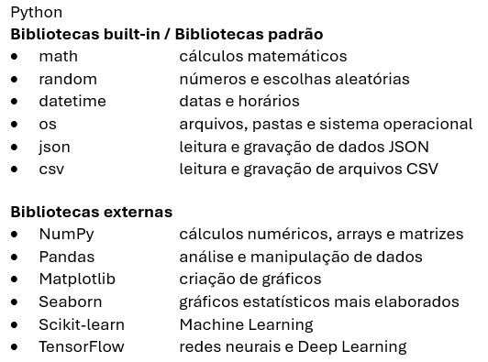
Bibliotecas
Em Python, as bibliotecas podem ser separadas principalmente em bibliotecas que já vêm com o Python (Bibliotecas built-in / bibliotecas padrão) e bibliotecas externas, que precisam ser instaladas.
Exemplos de importação:
import math
import random
from math import sqrt
Exemplos de instalação:
pip install numpy
pip install pandas

Slide 3
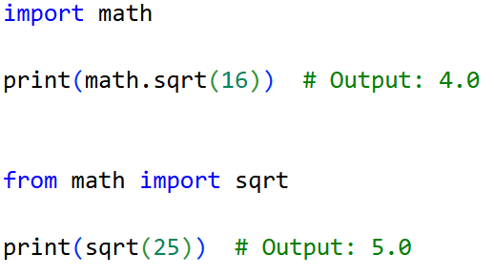

Bibliotecas built-in / Bibliotecas Padrão
São bibliotecas que já vêm junto com a instalação do Python. Normalmente não precisa usar pip install.
Exemplos de importação:
Resultados:

Slide 4
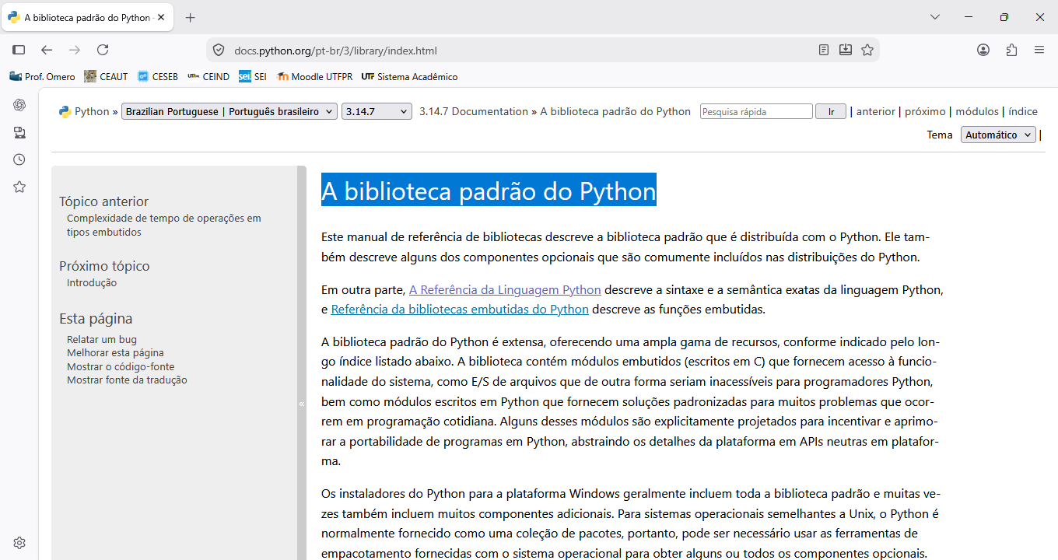
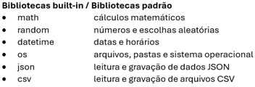
https://docs.python.org/pt-br/3/library/index.html

Slide 5
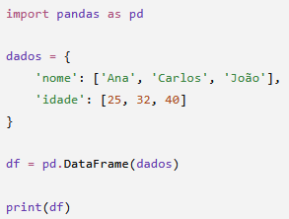

Bibliotecas Externas
São desenvolvidas separadamente e não fazem parte da instalação padrão do Python. Normalmente precisa instalá-las: pip install pandas
Usando a biblioteca externa instalada:
Resultado:

Slide 6
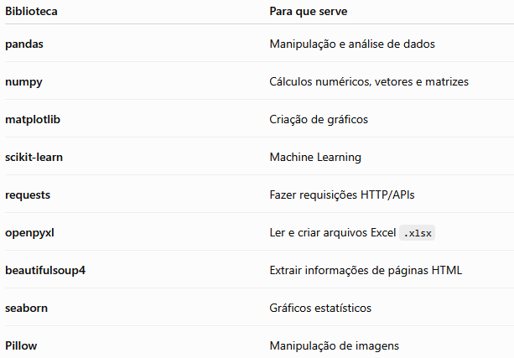
Exemplos de Bibliotecas Externas

